Slide 1
Ο Λύκος και ο Πελαργός
Μαραθώνιος Ανάγνωσης για τη Γαλλοφωνία17 Μαρτίου 2018
Le Loup et la Cigogne
Jean de la Fontaine
Livre 3, Fable 9

Slide 2
Les Loups mangent gloutonnement.
Un Loup donc étant de frairie
Se pressa, dit-on, tellement
Qu'il en pensa perdre la vie :
Un os lui demeura bien avant au gosier.
De bonheur pour ce Loup, qui ne pouvait crier,
Près de là passe une Cigogne.
Il lui fait signe ; elle accourt.
Voilà l'Opératrice aussitôt en besogne.
Elle retira l'os ; puis, pour un si bon tour,
Elle demanda son salaire.
"Votre salaire ? dit le Loup :
Vous riez, ma bonne commère !
Quoi ? ce n'est pas encor beaucoup
D'avoir de mon gosier retiré votre cou ?
Allez, vous êtes une ingrate :
Ne tombez jamais sous ma patte. "

Slide 3
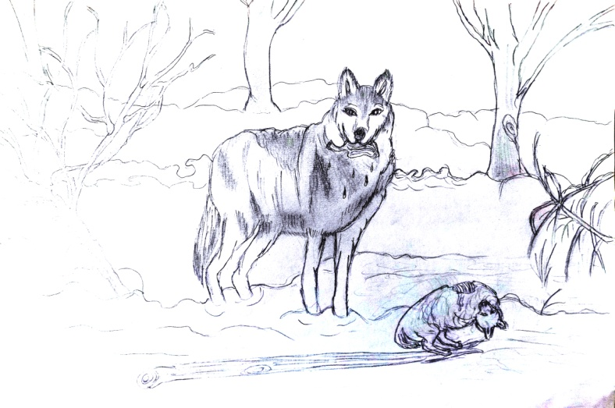
Ένας Λύκος, καθώς έτρωγε με βουλιμία τη λεία του, του έκατσε ένα κόκκαλο στο λαιμό και κόντευε να χάσει τη ζωή του.

Slide 4
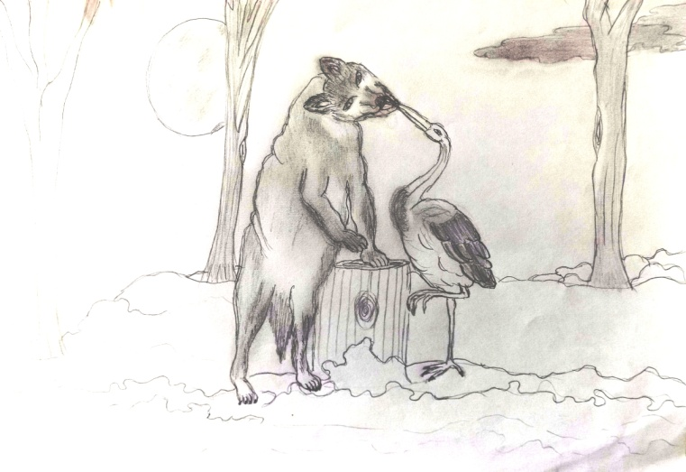
Για καλή του τύχη περνούσε από εκεί ένας Πελαργός. Ο Πελαργός τράβηξε το κόκκαλο από το λαιμό του Λύκου και στη συνέχεια ζήτησε τον μισθό του.

Slide 5
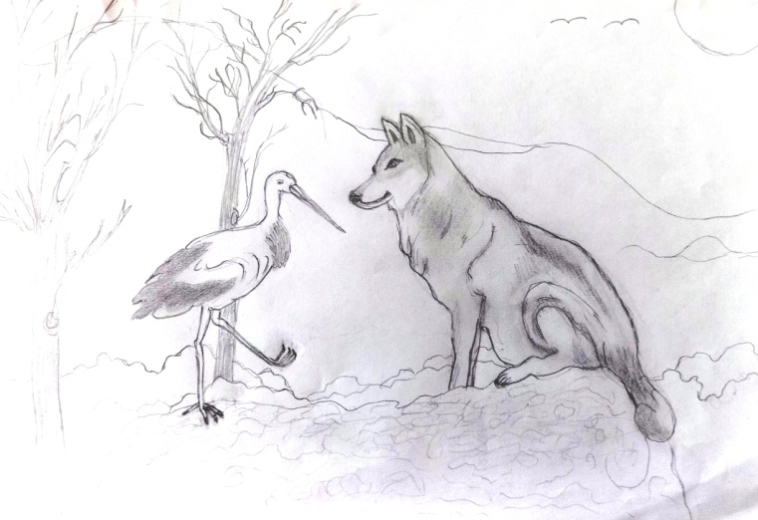
Ο Λύκος τον περιέπαιξε λέγοντάς του: «Τι; Δεν είναι ήδη πολύ που σας άφησα να βγάλετε το κόκκαλο από το λαιμό μου;»

Slide 6
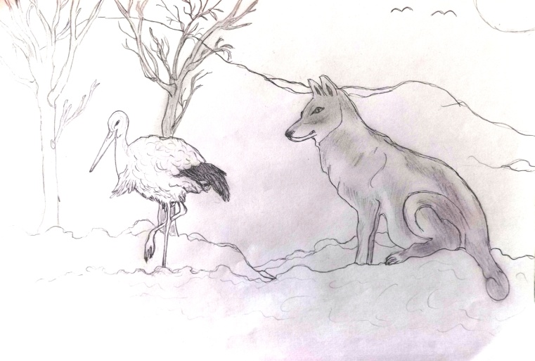
«Πηγαίνετε! Είστε αχάριστος! Προσέξτε την επόμενη φορά, μην πέσετε στα χέρια μου!!».

Slide 7
Ηθικό δίδαγμα: Στη ζωή υπάρχουν άνθρωποι αλαζόνες και αχάριστοι και πρέπει να τους αποφεύγουμε.
Ζωγράφισε η μαθήτρια Ζούζουλα Γεωργία
3^{ο} Γυμνάσιο Καλαμάτας

